Slide 1
Історик –Юніор Дослідник
Тема:
Історія родини – історія країни
Роботу виконав: Курин Костянти Михайлович, учень 10 класу Торуньської ЗОШ І-ІІІ ступенів, вихованець гуртків Міжгірського РЦПО

Slide 2
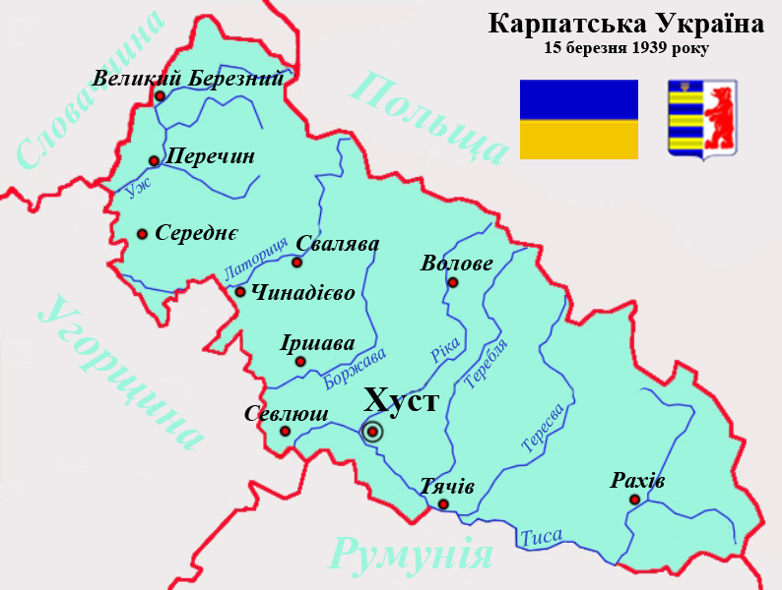
І все ж перед Богом схилю я коліна
За те, що Вкраїна Карпатська була,
Що є на планеті Карпатська Вкраїна,-
Любім її, браття, вона ще мала.
Любім не за гроші й за сині волошки,
А просто за те, що вона у нас є
Стоїть наодинці із Богом Волошин,
І Бог до Вкраїни обличчям встає.

Slide 3
Актуальність даної теми очевидна, оскільки не так давно – 80 років тому на крихітній частині розділеної тоді між різними державними утвореннями української землі, здійснилася заповітна мрія українців – створення своєї держави. Із здобуттям незалежності України постала проблема дійсно реально, з використанням національної ідеї, нового бачення історії для виховання патріотизму в молоді розглядати на прикладі здобутків Карпатської України.

Slide 4
Перед собою я поставив такі
мету і завдання роботи:
описати процес становлення незалежності Карпатської України;
охарактеризувати маловідомі факти з діяльності гарнізону Організації народної оборони «Карпатська Січ» у селі Торунь;
проаналізувати спогади героя Карпатської України – Елеміра Медвідя про роль молодого покоління у державотворчому процесі та участь у битві з угорськими військами на Красному полі;
виховувати почуття гордості та патріотизму за величну, але трагічну історію Карпатської України,
систематизувати і передати всі експонати до шкільного музею.

Slide 5
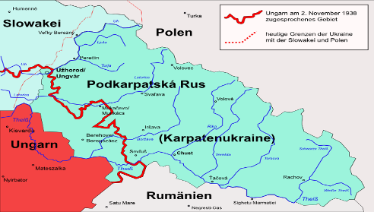
Карпатська Україна
(до 1938: Підкарпатська Русь) — офіційна назва автономної республіки у складі Чехо-Словаччини в 1938—1939 рр., Української незалежної держави на Закарпатті в березні 1939 р. Назва неофіційно вживалася і до 1938 року, для означення території теперішнього Закарпаття.
ЗАСНОВАНА –
22 жовтня 1938 р.
НЕЗАЛЕЖНІСТЬ –
15 березня 1939 р.
ПРИПИНИЛА ІСНУВАННЯ –
кінець травня 1939 р.
Територія Закарпаття розташована на крайньому південному заході України. Займає Південно-західну частину Східних Карпат та Північно-східну частину Середньодунайської низовини, яка заходить сюди по р. Тисі та її притоках. Територія краю складає 12,8 тис. кв .км. Населення - близько 1,2 млн. чол.

Slide 6
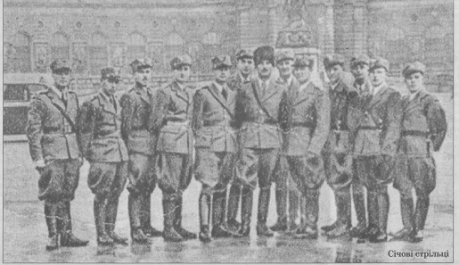
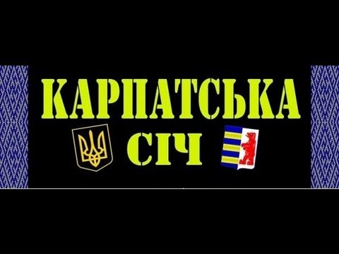
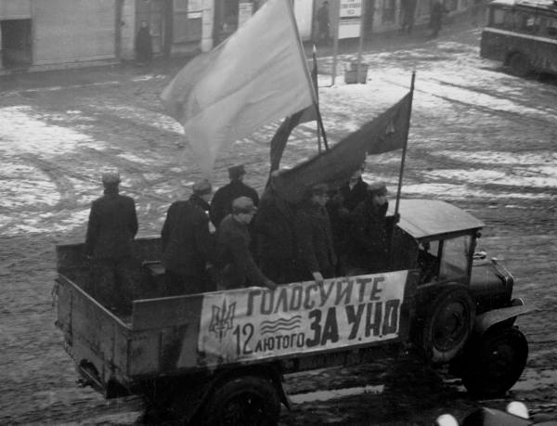
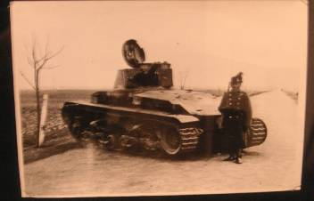
Українські січовики
ЗБРОЙНІ СИЛИ - Карпатська Січ
Карпатська Січ (Організація Народної Оборони Карпатська Січ) організація на Закарпатті військова організація в 1938-1939 pp., оформлена в листопаді 1938 з утвореної у вересні націоналістами Української Національної Оборони.
Єдиний танк Карпатської Січі

Slide 7
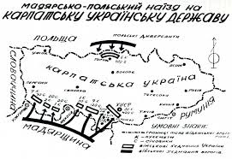
ДІЯЛЬНІСТЬ ГАРНІЗОНУ ОНОКС В ТОРУНІ
Найбільшою позицією стратегічного значення було село Торунь,
яке стало форпостом Карпатської України на півночі.
Захоплення Торуня уможливлювало легкий рух ворога в напрямі до Хуста.
У середині листопада 1938 р. до Торуня прибули січовики під командою інженера Волянського. Чисельність гарнізону становила 20-25 вояків.
Місце одного з боїв знаходилося під Торунем, 50 метрів від православної церкви па схід, на роздоріжжі Торунь-Лопушне.

Slide 8
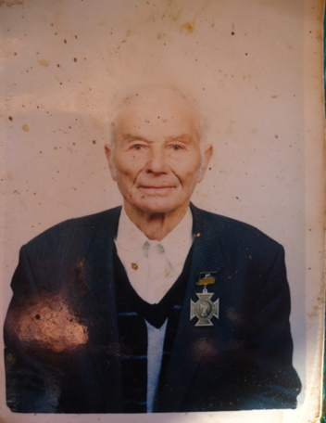
МЕДВІДЬ Елемір Мигальович

Slide 9
